Slide 1
심장마비의 원인 분석
201조(안정우, 홍진우)

Slide 2
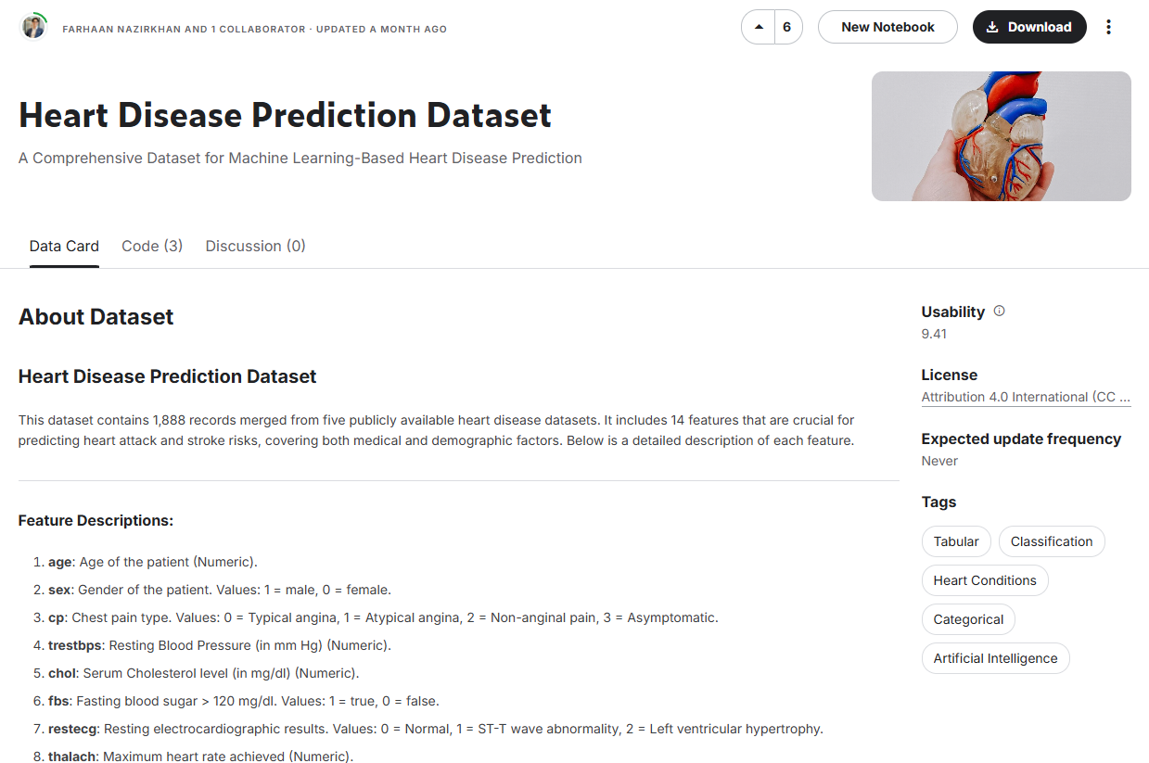
데이터 출처
https://www.kaggle.com/datasets/mfarhaannazirkhan/heart-dataset

Slide 3
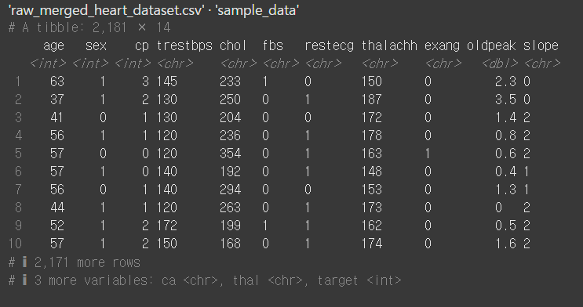
데이터 설명

Slide 4
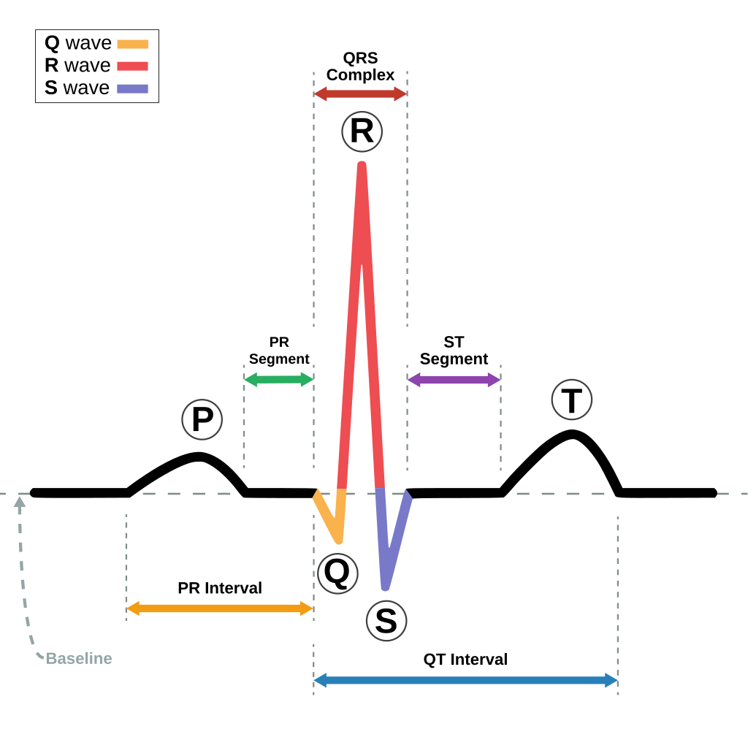
데이터 설명
age: 대상의 연령
sex: 성별. (1 = M, 0 = F)
cp: 흉통 유형. (0 = 전형적인 협심증, 1 = 비정형 협심증, 2 = 비각통, 3 = 무증상)
trestbps: 휴식 상태 혈압(in mm Hg)
chol: 혈청 콜레스테롤 수치(in mg/dl)
fbs: 공복 혈당이 120 mg/dl 보다 큰지. (1 = T, 0 = F)
restecg: 휴식 심전도 결과 (0 = 정상, 1 = ST-T파 이상, 2 = 좌심실 비대)
thalach: 최대 심박수
exang: 운동으로 인한 협심증 (1 = T, 0 = F)
oldpeak: 운동으로 유도된 ST 감소.
slope: 최고 운동 ST 세그먼트의 기울기. (0 = 상향 기울기, 1 = 평평함, 2 = 하향 기울기)
ca: 형광 투시를 통해 색이 칠해진 주요 혈관 수 (0-3). 값: 0, 1, 2, 3.
thal: 지중해 빈혈 유형. (1 = 정상, 2 = 고정 결함, 3 = 가역적 결함)
target: 반응변수 (1 = 심장마비, 0 = 안전)

Slide 5
영가설/ 대립가설 설정
영가설: 해당 변수들은 심장마비의 발생과 관련이 없다.
대립가설: 해당 변수들은 심장마비의 발생에 영향을 끼친다.
유의수준 : 3%로 설정 : 이유 : 의료데이터 => 높은 정확도 필요,

Slide 6
데이터 가공 계획
결측값, 이상값 제거
상관관계 분석 후, 설명변수 설정
모델 : Logistic, RandomForest, SVM 사용
이후 전체 데이터를 바탕으로 학습한 모델과
선택한 변수를 바탕으로 한 모델 비교

Slide 7
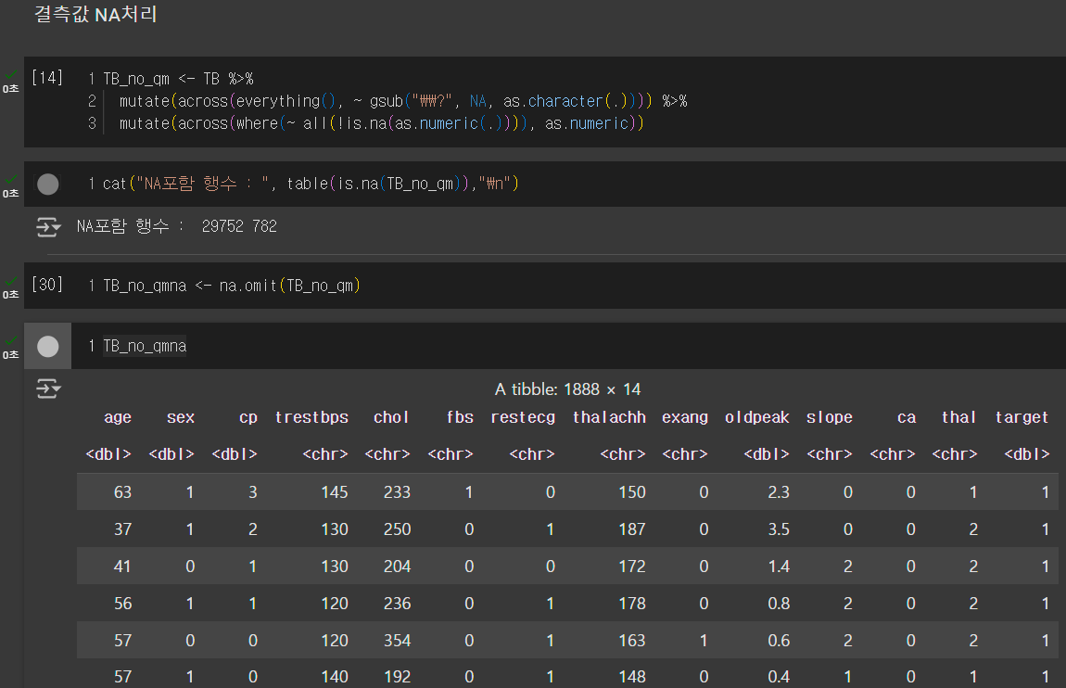
결측값 처리
59 | 1 | 4 | 140 | 264 | 1 | 2 | 119 | 1 | 0 | ? | ? | ? | 1
65 | 1 | 4 | 170 | 263 | 1 | 0 | 112 | 1 | 2 | 2 | ? | ? | 1
66 | 1 | 4 | 140 | ? | 0 | 0 | 94 | 1 | 1 | 2 | ? | ? | 1
41 | 1 | 4 | 120 | 336 | 0 | 0 | 118 | 1 | 3 | 2 | ? | ? | 1
43 | 1 | 4 | 140 | 288 | 0 | 0 | 135 | 1 | 2 | 2 | ? | ? | 1
44 | 1 | 4 | 135 | 491 | 0 | 0 | 135 | 0 | 0 | ? | ? | ? | 1
47 | 0 | 4 | 120 | 205 | 0 | 0 | 98 | 1 | 2 | 2 | ? | 6 | 1
47 | 1 | 4 | 160 | 291 | 0 | 1 | 158 | 1 | 3 | 2 | ? | ? | 1
49 | 1 | 4 | 128 | 212 | 0 | 0 | 96 | 1 | 0 | ? | ? | ? | 1
49 | 1 | 4 | 150 | 222 | 0 | 0 | 122 | 0 | 2 | 2 | ? | ? | 1
50 | 1 | 4 | 140 | 231 | 0 | 1 | 140 | 1 | 5 | 2 | ? | ? | 1
50 | 1 | 4 | 140 | 341 | 0 | 1 | 125 | 1 | 2.5 | 2 | ? | ? | 1
52 | 1 | 4 | 140 | 266 | 0 | 0 | 134 | 1 | 2 | 2 | ? | ? | 1
52 | 1 | 4 | 160 | 331 | 0 | 0 | 94 | 1 | 2.5 | ? | ? | ? | 1
54 | 0 | 3 | 130 | 294 | 0 | 1 | 100 | 1 | 0 | 2 | ? | ? | 1
56 | 1 | 4 | 155 | 342 | 1 | 0 | 150 | 1 | 3 | 2 | ? | ? | 1
58 | 0 | 2 | 180 | 393 | 0 | 0 | 110 | 1 | 1 | 2 | ? | 7 | 1
65 | 1 | 4 | 130 | 275 | 0 | 1 | 115 | 1 | 1 | 2 | ? | ? | 1
70 | 1 | 4 | 130 | 322 | 0 | 2 | 109 | 0 | 2.4 | 2 | 3 | 3 | 1
67 | 0 | 3 | 115 | 564 | 0 | 2 | 160 | 0 | 1.6 | 2 | 0 | 7 | 0
57 | 1 | 2 | 124 | 261 | 0 | 0 | 141 | 0 | 0.3 | 1 | 0 | 7 | 1
64 | 1 | 4 | 128 | 263 | 0 | 0 | 105 | 1 | 0.2 | 2 | 1 | 7 | 0
74 | 0 | 2 | 120 | 269 | 0 | 2 | 121 | 1 | 0.2 | 1 | 1 | 3 | 0
65 | 1 | 4 | 120 | 177 | 0 | 0 | 140 | 0 | 0.4 | 1 | 0 | 7 | 0
56 | 1 | 3 | 130 | 256 | 1 | 2 | 142 | 1 | 0.6 | 2 | 1 | 6 | 1
59 | 1 | 4 | 110 | 239 | 0 | 2 | 142 | 1 | 1.2 | 2 | 1 | 7 | 1
gsub사용하여 “?” 문자열 NA처리
as.numeri으로 변환 후
na.omit사용

Slide 8
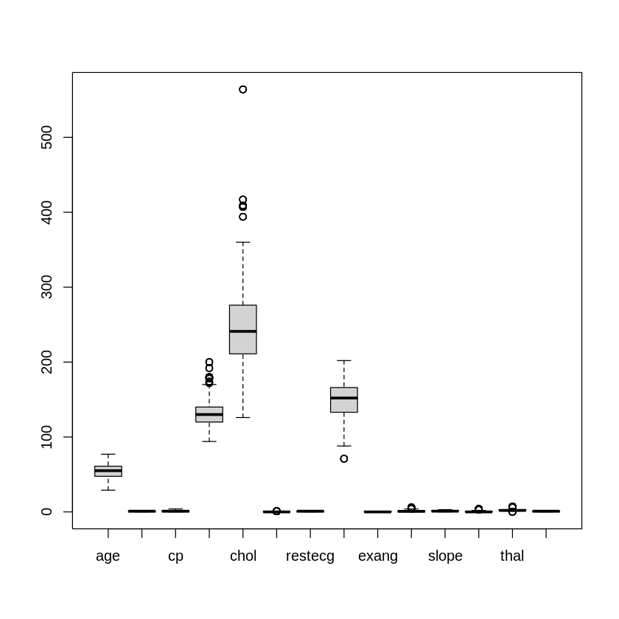
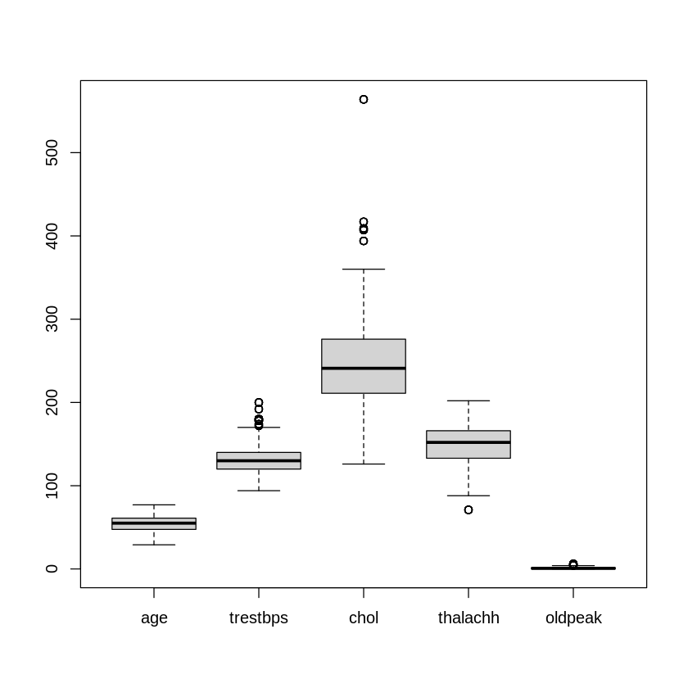
이상값 처리
모든 데이터에 대해 boxplot
연속형 데이터에 대해 boxplot

Slide 9
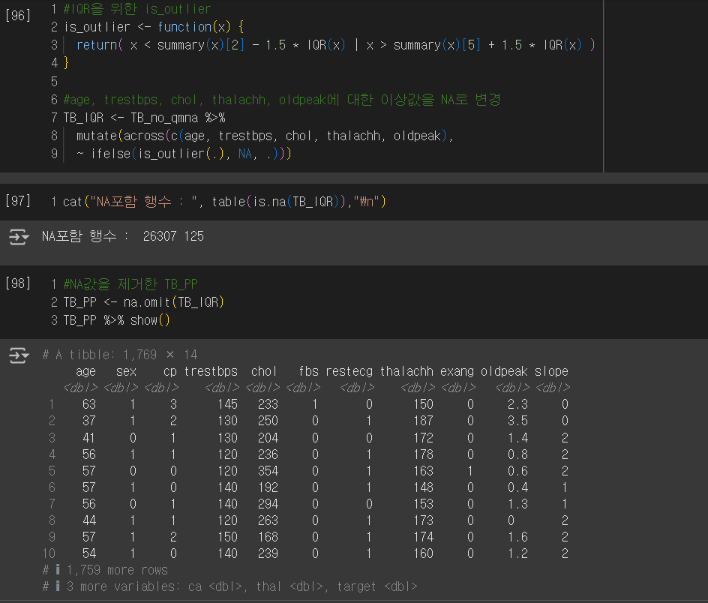
이상값 처리
2181x14
↓
<결측값 제거>
↓
1888x14
↓
<이상값 제거>
↓
1769x14

Slide 10
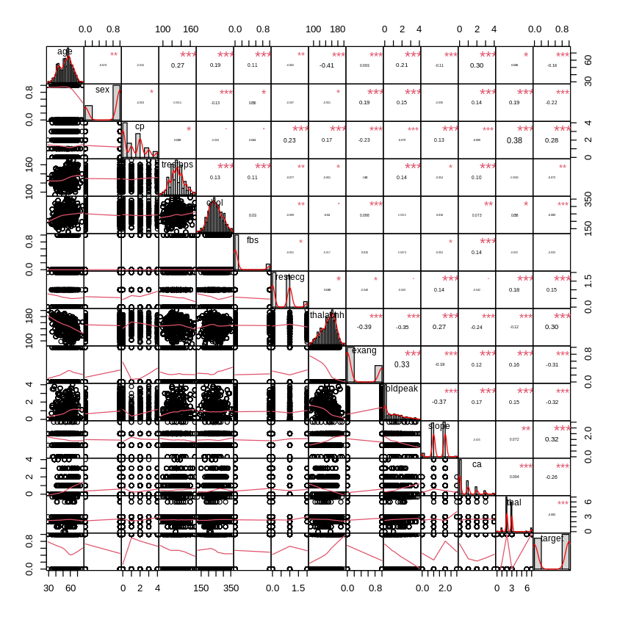
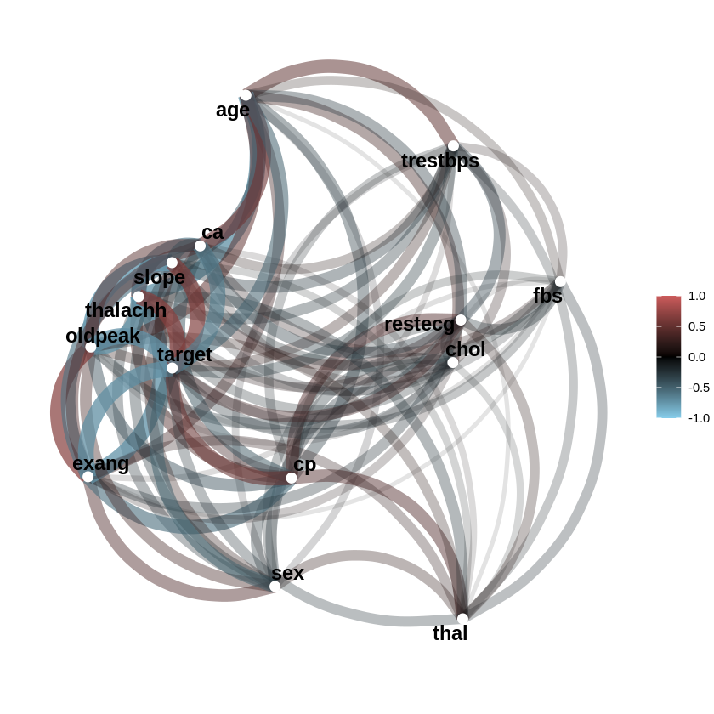
상관관계 분석
<CORRR>
<Performance Analytics >

Slide 11
상관관계 분석
age: 연령 (-0.1621)
sex: 성별 (-0.2206)
cp: 흉통 유형 (0.2814)
trestbps: 휴식 상태 혈압 (-0.0729)
chol: 혈청 콜레스테롤 수치 (-0.0893)
fbs: 공복 혈당이 120 mg/dl 보다 큰지. (-0.0329)
restecg: 휴식 심전도 결과 (0.1468)
thalach: 최대 심박수 (0.2997)
exang: 운동으로 인한 협심증 (-0.3134)
oldpeak: 운동으로 유도된 ST 감소. (-0.3199)
slope: 최고 운동 ST 세그먼트의 기울기. (0.3168)
ca: 형광 투시를 통해 색이 칠해진 주요 혈관 수 (-0.2641)
thal: 지중해 빈혈 유형. (-0.0829)

Slide 12
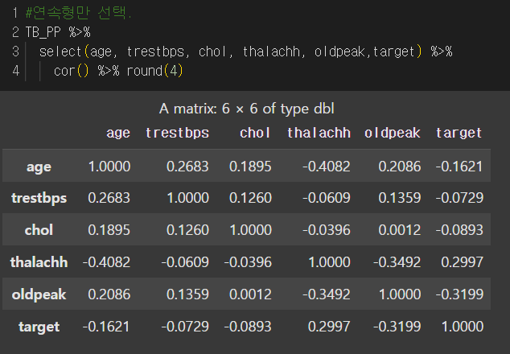
상관관계 분석
연속형 데이터만 선택하여
다시 상관관계 분석을 수행
범주형 데이터는
추후 모델 학습 과정 중,
Backward방식을 통해
다시 한번 거를 예정

Slide 13
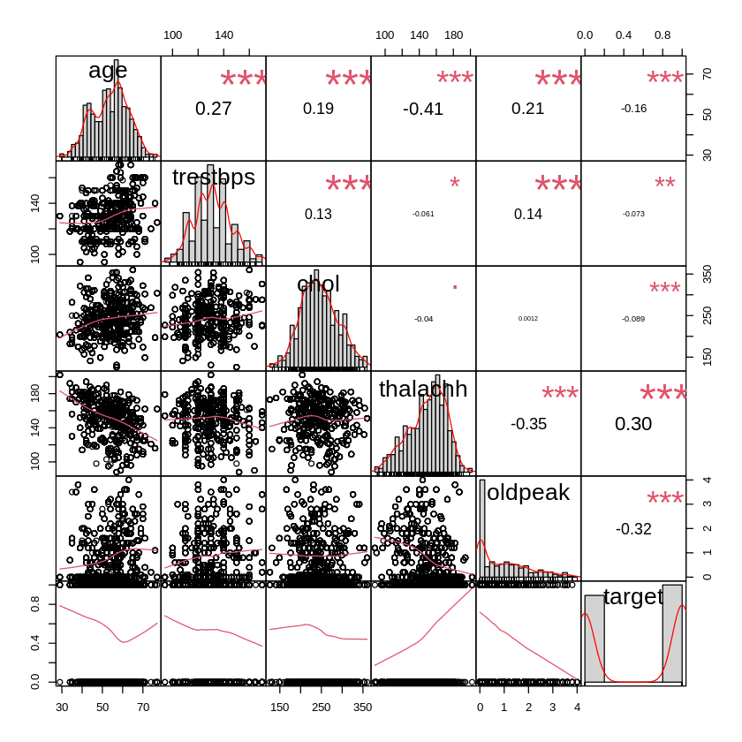
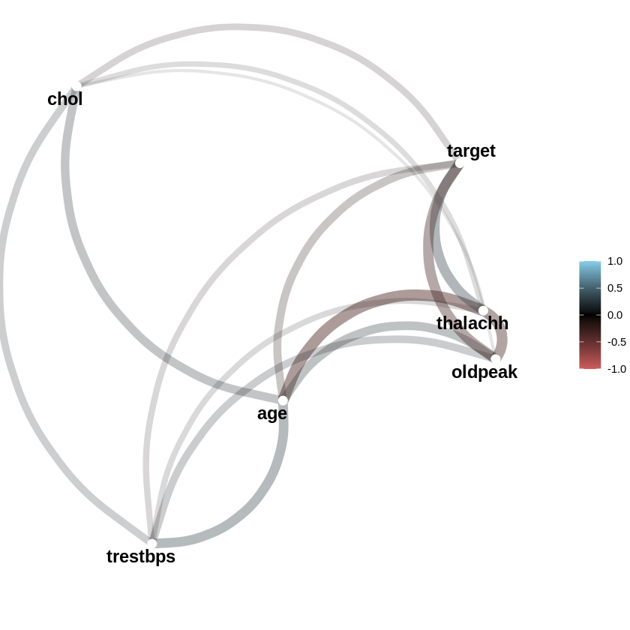
상관관계 분석
<CORRR>
<Performance Analytics >

Slide 14
상관관계 분석
age: 연령 (-0.1621)
trestbps: 휴식 상태 혈압 (-0.0729)
chol: 혈청 콜레스테롤 수치 (-0.0893)
thalach: 최대 심박수 (0.2997)
oldpeak: 운동으로 유도된 ST 감소. (-0.3199)

Slide 15
설명변수와 반응변수 설정
설명변수 :
age, thalach, oldpeak
Sex, cp, exang, slope, ca
반응변수 :
target (심장마비 발생 유무)

Slide 16
모델로 예측하고자 하는 것은?
병원, 혹은 설명변수의 습득이 가능한 환경에서
이용자의 데이터를 입력 받으면,
해당 모델을 통해 심장마비의 위험도를 출력하고,
이때의 근거를 제공하여 심장마비를 사전에 방지하고자 함.

